Slide 1
Web Design
陳政皓

Slide 2
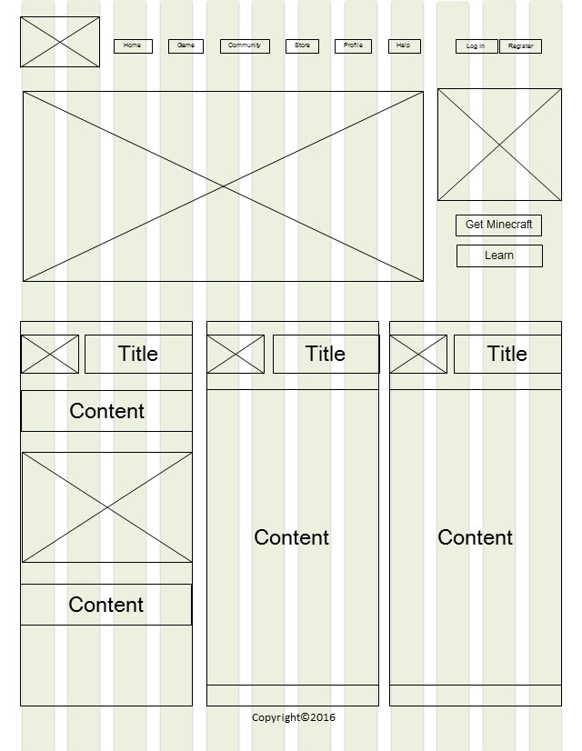
1
主導覽列
1
LOGO
購買列
影片介紹
主要內容與
社群網站連結
版權

Slide 3
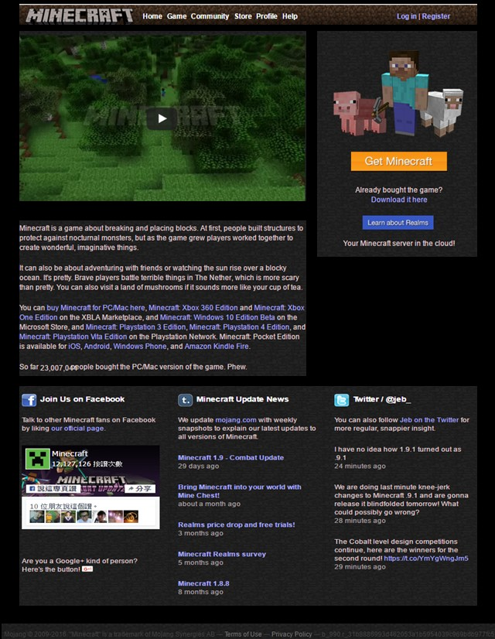


顏色
Background:#000000
Font: #FFFFFF
主色系: #202020
採用黑色與白灰色為主，再搭配一些顆粒，給人簡單的感覺。
Logo

